Slide 1


2025.02.19~
Version 1
차고지 차량 유지 보수 시스템
팀장 : 강 미림
조원 : 권 민우, 박 영웅, 황 승현
1조
Notes:
안녕하세요 1조 조장을 맡은 강미림 입니다. !

Slide 2
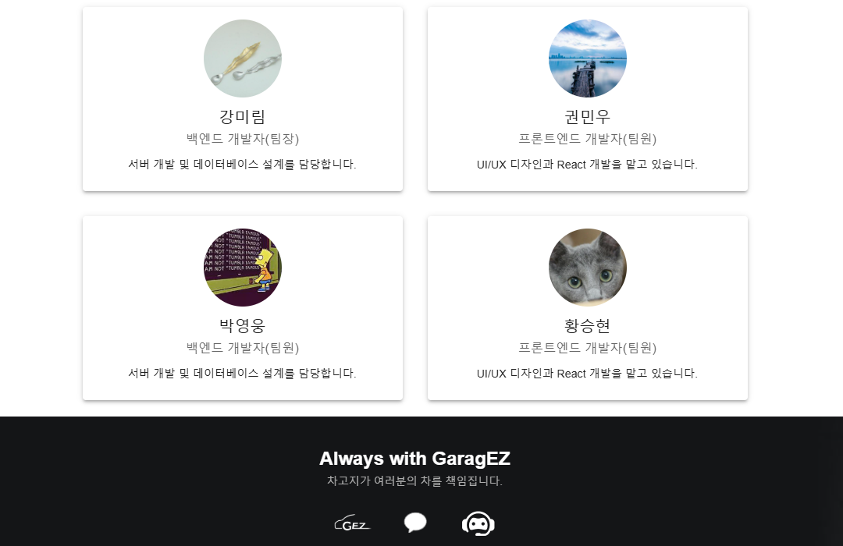
Notes:
먼저 이번 일정이 차질없도록 같이 힘써준 저희 팀원들을 소개합니다. 프론트 앤드 개발 위주 작업 및 풀스텍을 맡아준 권민우 팀원도 황승현 팀원이있었구요,
백앤드 개발위주 도입 후 필요한 부분 풀스텍 진행을 도와준 박영웅 팀원이 있었습니다. 그리고 백앤드와 전체적인 프로젝트 진행 방향을 도운 팀장 강미림 이라고 합니다.

Slide 3

Notes:
저희는 차량 유지 보수와 관련한 프로젝트를 구현해 보았습니다.
바로 차고지라는 사이트 인데요 …! 멋진 로고와 함께 이렇게 탄생하게 되었습니다:) GaragEZ 에서 EZ 는 쉽다! 의 easy 를 적용하여 구상하게 되었습니다.

Slide 4


SWOT 분석
밴치마킹 기업
차고지 서비스란 ?
Contents
01.
개요
02.
일정표
요구 사항 명세
Use case diagram
일정
03.
ER Diagram
Flow Chart
Sequence diagram
논리적 설계
데이터 베이스 상세
데이터 베이스 스키마
JPA 기반 관리
04.
물리적 설계
05.
사용자 시스템
관리자 시스템
시스템 구조
프로젝트 진행 사항 / 와이어 프레임
RPA / AWS 활용
API 활용 프로그램 구현 결과
06.
기술 개발
테스트 결과
시큐어 코딩 및 성능 최적화
배포
07.
최적화 완료
Notes:
목차를 보시겠습니다~
프로젝트 개요로는 스와트 분석과 철저한 기획 회의를 통해 벤치마킹 기업에 대해서도 이야기를 나눠보았구요.
그로 인해 충분한 회의 끝에 차고지 서비스에 대한 아이덴티티를 확립하며 서비스를 기획 해볼 수 있었습니다.
그 후 4주간의 일정을 계획해 넷이서 가능한 기간내에 최대치 능력을 끌어올려 보여드리기에 힘써보았구요
요구사항 명세 내역을 토대로 팀원들과 공유하며 엔티티별 기능을 확립하여 진행 하였습니다.
논리적 설계와 물리적 설계를 통해 데이터베이스를 어떻게 구현할 지 의논하고 공유한것도 보여드릴 예정이구요
시스템 구조상 사용자시스템과 관리자 시스템의 차이를 미리 구상해 보았다고 말씀드릴 수 있겠습니다.
그후 진행된 와이어 프레임과 그에 걸맞는 시스템 구조를 보여 드릴 예정이며,
기술 개발에 있어서는 데이터추출을 위해 RPA 자동화를 구현하고 AWS 또한 활용한 것을 구현 결과를 통해 보여드리겠습니다.
구현 테스트에 있어서는 POSTMAN 활용했습니다.

Slide 5



프로젝트 개요
언제 어디서나 편리한 이용
경제적인 가격으로 서비스 제공
다양한 분야에 적용 가능한 확장성
사용자 중심의 맞춤형 서비스
GaragEZ
차고지 (Garage + Easy → 'GaragEZ')
Notes:
먼저 지루한 목차 설명은 뒤로 하고 저희 가라지 프로젝트의 중점적인 포인트를 설명드리겠습니다.
첫번째 중요하게 생각하며 기획한 부분으로는 언제 어디서나 편리하게 이용가능해야한다는 점이었습니다.
두번째 로는 경제적인 가격으로 서비스를 이용할 수 있도록 사용자를 생각하여 서비스를 만들자는 의도였습니다.
세번째 로는 추후 다양한 분야에 적용하여 하나의 대기업 형태가 아닌 소상공인을 이어주는 플랫폼의 형태로 제작해보자는
확장성을 제시하였습니다.
네번째로는 제품과 사용자 별 사용자중심의 맞춤형 서비스를 어떤 UI와 기술로 기획해 볼까 하는 부분이었습니다….!

Slide 6

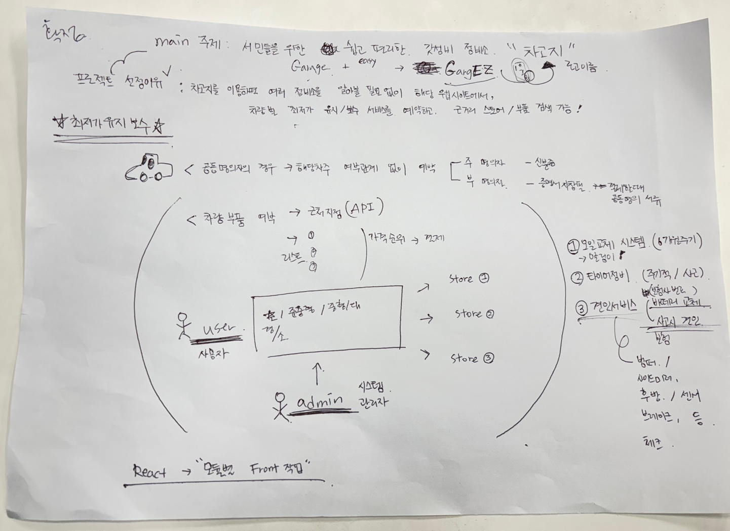
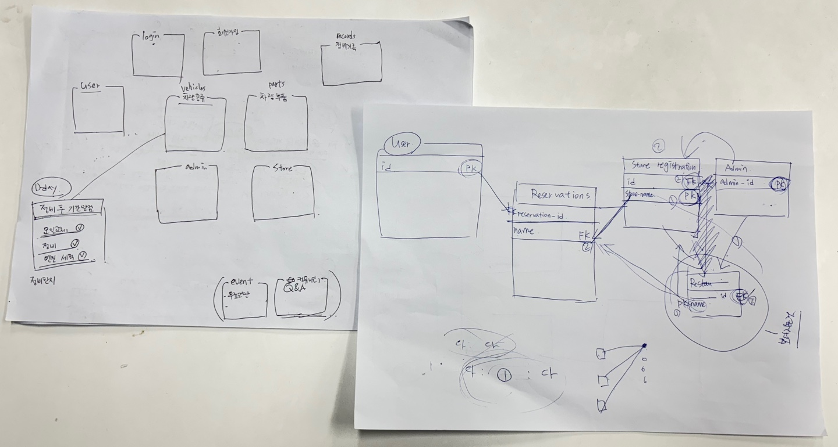
기획 회의 후 설계 회의 과정
편리성
다양한 분야에 적용 가능한 확장성
사용자 중심의 맞춤형 서비스
Notes:
기획 회의 과정을 간단하게 보여드리자면 이렇습니다. 편리성과 최저가라는 키워드도 보이구요, 맞춤형 모듈형이라는 키워드도 볼 수 있습니다.

Slide 7



기획 회의 흐름
01
02
03
04
부품이나 정비 예약 관리를 위해
결제 시스템을 도입하자..!
최저가 부품 리스트를 표현해서 편리하게..!
Chat – bot 상담사 를 도입하자 …!
유지 보수에는 무슨 콘텐츠가 필요할까?
엔진오일, 타이어, 정비 기록 등
공동 명의자 등록
정비소에 갈 때
필요한 정보는 ?
근거리 정비소 ?
모듈 별 시스템을 만들자 !
정비 예약, 부품 관리 결제 기능, 차량 데이터 저장
손쉽게 사이트 이용하려면 ..?
Notes:
기획의 흐름은 이렇습니다,…!
일차적으로
유지 보수에는 무슨 콘텐츠가 필요할까?
엔진오일, 타이어, 정비 기록 등 이 필요하다는 의견으로 모아졌구요.
정비소에 갈 때 필요한 정보는 무엇이었을까? 생각하며 데이터 기입에 대해서 까지 연결 지어 생각해보니
옆에 서와 같이 공동 명의자가 기입 되는 란이 필요하다는 결론 또한 도출 되었습니다…!
그리고 편리한 어플 및 사이트 사용을 위해
근거리 정비소는 꼭 알고 있어야겠다는 결론 후 사용자 위치 기반 서비스를 도입하자는 계획 이었습니다..!
또한
모듈 별 시스템을 만들자 라는 것은 사이트의 유지 보수 측면에서 또 관리자의 수정 편리성을 위해서 고안되었구요.
정비 예약, 부품 관리 결제 기능, 차량 데이터 저장에 있어서 필수적이라고 보여집니다.
또 당연한 얘기지만 손쉽게 사이트를 이용한다… 말은 쉽고 당연한 얘기 일 수 있겠습니다, 하지만 실제로 손쉽게 사이트를 이용하기위 해서 필요한
서비스는 무엇인지 함께 생각해보고 요즘 많이 사용되고있는 AI 상담사를 도입하자는 의견이었습니다.
추가적으로 최종 설계 마무리단계에서 추가된 의견중에서는
결제 시스템을 도입하자..! 라는 의견을 통해 부품결제에 대해서 결제 연동이 된 상태이구요. 추후에 실행 결과 보여드리도록 하겠습니다…!
또한 사용자의 편의성을 위해 AI 는 최저가 부품 리스트를 추출 해줘야 한다는 의견도 나왔구요
Chat – bot 상담사 도함 간단하게 구현되었는데 추후 구현 결과로 보시겠습니다

Slide 8



SWOT 분석
강점 (Strength)
약점 (Weakness)
- 저렴한 가격
- 편리한 서비스
- 다양한 서비스 제공
- 모듈화 된 관리 시스템
- 초기 인프라 구축 비용
- 전문 인력 확보
- 브랜드 인지도 부족
기회 (Opportunity)
위협 (Threat)
- 모빌리티 시장 성장
- 서민 과 소상공인을 위한 플랫폼
- AI 기술 활용 가능성
- 지역 네트워크 확장
- 기존 업체의 견제
- 경기 침체로 인한 수요 감소
- 법규 및 규제 변화
- 기술 변화에 따른 적응
Notes:
SWOT 분석입니다 . 저희 프로젝트의 강점으로는 가격과 서비스
모듈화된 관리시스템이라고 할 수 있겠구요, 약점으로는 초기 인프라 비용이 들 수 있겠다는 예측이 가능하였습니다. 또한 관련 전문지식 부족으로 인해 전문인력이 확보되어야 한다는 의견이었습니다.
하지만 이번 프로젝트의 기회의 측면을 보자면 차량 관련 유지 보수 시스템에 자동화 기술을 도입해 모빌리티 시장성장에 기여하고
서민과 소상공인을 모두 고려하여 좋은 이미지를 갖춰 나가고 상생하는 플랫폼을 만들 수 있다는 취지가 되었습니다.
위협적요소로는 기존 업체의 견제, 수요감소를 예측할 수 없다는점, 그리고 법률적인 부분을 충분히 알고 도입해야한다는 점이었습니다.
기술적인 위협에 앞서 저희가 생각할 수 있었던 대안으로는 지역 네트워크 확장과 Ai 기술 활용을 통해 자동화 기술의 보편화가 대안이 될 수 있겠다 생각하였습니다.

Slide 9
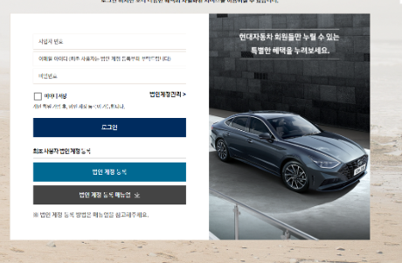
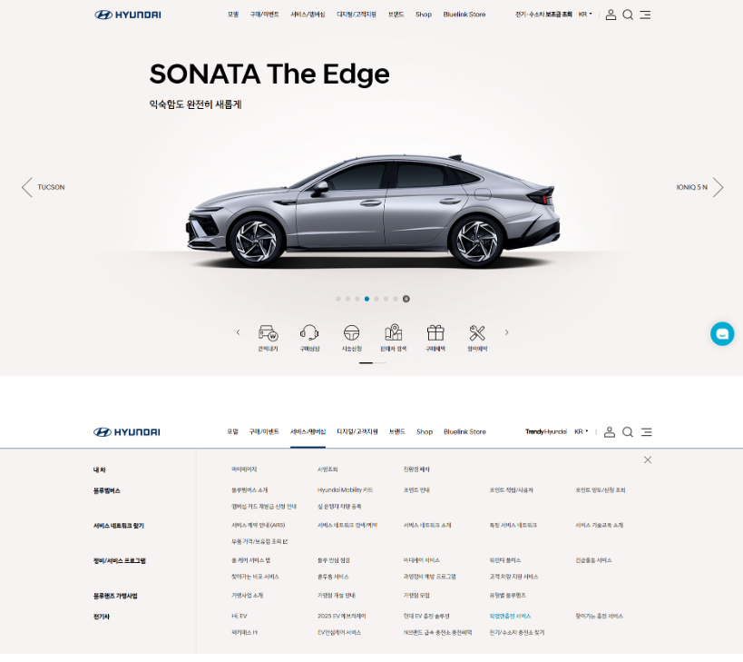

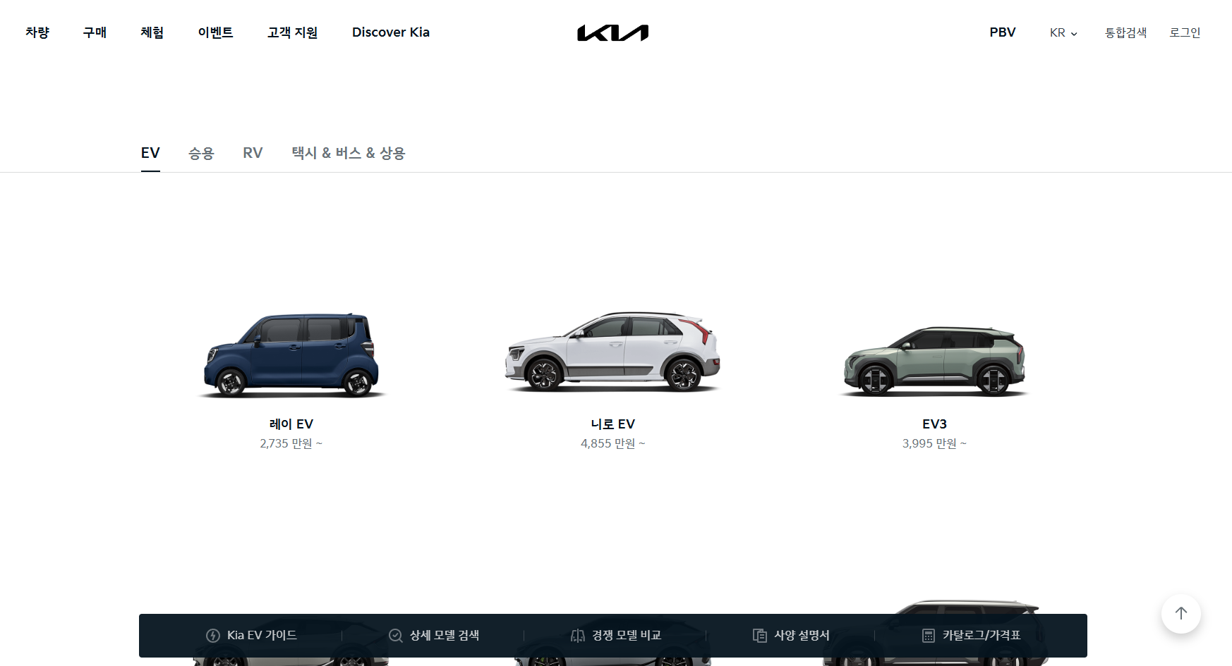
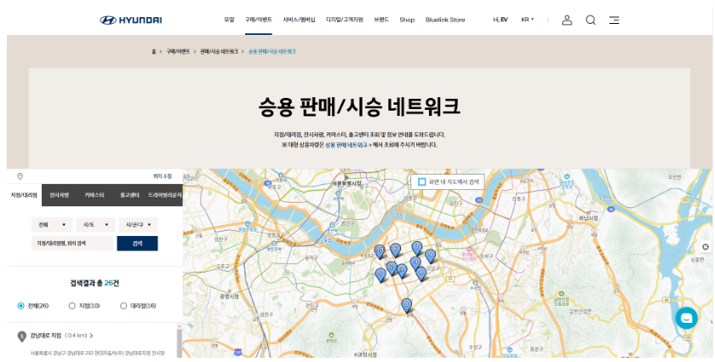
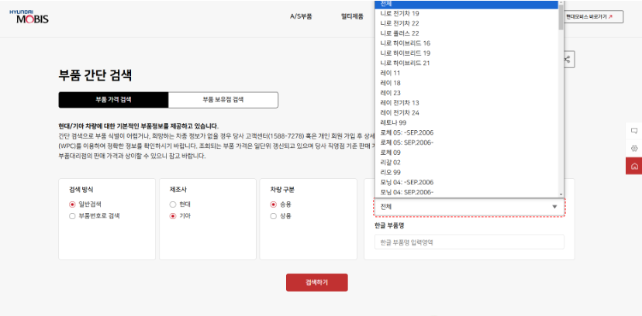
밴치마킹 기업
Notes:
저희 조의 프로젝트에 지대한 영향을 준 밴치 마킹 기업입니다. !
기술과 서비스적인 측면에서 저희의 기획안을 따라올만한 디테일함 보다는
UI 적 측면에서 밴치 마킹 하였는데요, 시승네트워크 시스템의 분포를 보고
위치기반의 api 로 지점의 확장 모습 및 내 주변 정비가능 공업소의 현황을
체크 해보자는 의견이 있었습니다.

Slide 10



차고지 만의 유지 보수 서비스 란 ?
- 허브차고지에서 점검 및 수리
- 예약 없이 정비 가능
- 효율적인 차량 관리 시스템
모빌리티
차량 관리
차고지 서비스의 특징
- 편리한 타이어 및 장비 구매
- 가성비 좋은 서비스 제공
근거리 사용자 위치 기반 보수 서비스
모듈화된 서비스 관리 시스템 구축
- 사용자의 유지보수 기록 요청 처리
- 관리자의 기록 저장 및 관리
- API 기반 데이터 관리 시스템
데이터
기록 관리
Notes:
저희 서비스는 허브 차고지에서 점검 및 수리 를 통해 관리자가 예약 시스템에 관여하고
사용자의 유지 보수 기록요청을 처리하겠다는 의견이었습니다. 또한 관리자가 API 기반 관리 시스템을 유지 보수 할 수 있고,
예약 없이 즉시 정비 하거나 전화로 연결 하기 위해 사이트 이용시 불펴함을 해소 시켜줄 ai 상담사를 도입 하였습니다.
이번 프로젝트에서 보여드릴 부분은 편리하게 타이어 및 장비를 인터넷으로 구매하거나 예약 할 수 있고
가성비 좋은 서비스를 제공한다는 것입니다….!
앞서 말씀 드렸다 시피 모듈화된 서비스 관리 시스템으로
가게를 등록하고 사용할 관리자와, 주문하는 고객 사용자 모두 편리한 시스템이 될 것입니다.
앞으로 실행 시 보여드릴 사이트상의 관리자는
사이트를 전체 총괄하는 관리자로서의 admin 이니 참고 해주시면 감사하겠습니다~!

Slide 11
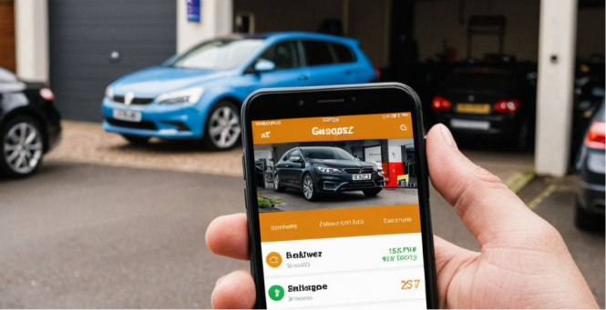
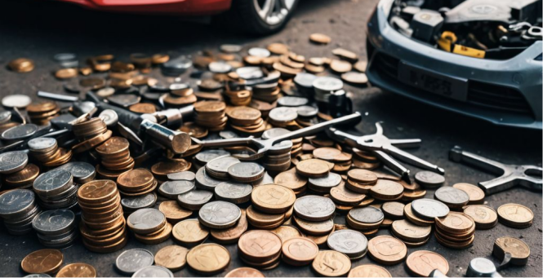

차고지 서비스 장점
편리성
경제성
- 언제 어디서나 이용 가능
- 온라인 예약 시스템
- 모바일 앱 지원
- 실시간 서비스 현황 확인
- 저렴한 가격 정책
- 다양한 서비스 제공
- 부품 직거래로 비용 절감
- 정기 관리로 장기적 절약

Slide 12


4 주 프로젝트 일정 표
Sun | Mon | Tue | Wed | Thu | Fri | Sat
2/ 23 | 24 | 25 | 26 | 27 | 28 | 3/ 1
2 | 3 | 4 | 5 | 6 | 7 | 8
9 | 10 | 11 | 12 | 13 | 14 | 15
16 | 17 | 18 | 19 | 20 | 21 | 22
프로젝트 기획서
DB 설계 문서 / CRUD 구현
와이어 프레임 UI 스타일링
API 적용 RPA 분석 결과 적용
AWS RDS 생성
API 성능 개선 최종 기능 추가
내부 vi test 배포 Q& A 진행
배포 후 사용자 피드백 적용
AWS 재 배포 발표 준비
발표
Notes:
짧다고 보자면 짧았던 이번 4주간의 일정표는 간단하게 보여드리자면 이렇습니다만,
더 자세하게 계획해 깃 을 충분히 활용하여 업무를 분배 계획하여 진행 상황에 차질이 없도록 모두 노력하였습니다.

Slide 13
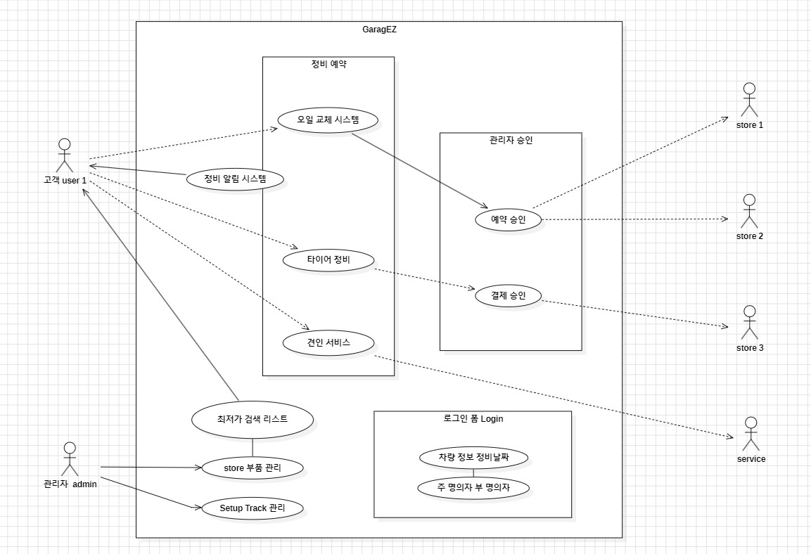
Use case diagram
Notes:
먼저 기획 내용을 토대로 유스케이스 다이어그램을 그려보았구요 그내용을 팀원들과 공유하며 서로 중요하다고 생각하는 기능들을 우선적으로 표현해보기로 하였습니다.

Slide 14
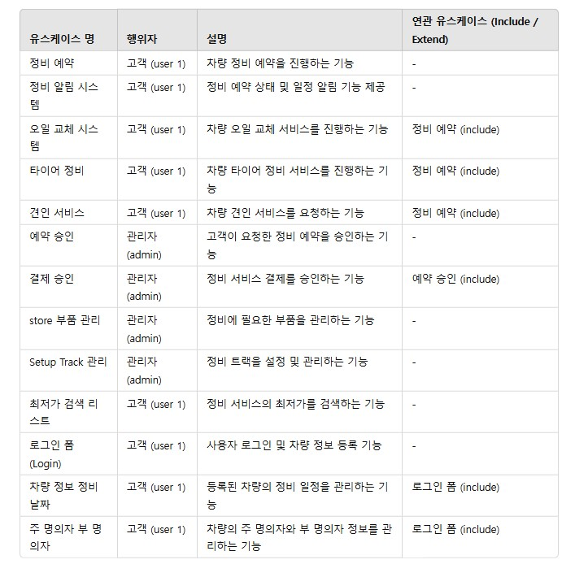
User, Admin 요구 사항
Notes:
User 와 admin 의 요구사항 명세를 보시겠습니다.

Slide 15
논리 적 설계
ER 다이어그램(Entity-Relationship Diagram)
시스템에서 사용될 데이터의 개체(Entity)와 관계(Relationship)를 정의
정규화(Normalization)
데이터베이스 구조 최적화
데이터 모델링(Data Modeling)
시스템 데이터처리에 대한 논리적 구조 수립
비즈니스 규칙(Business Rules)
데이터 흐름을 논리적으로 설계
유스케이스 다이어그램(Use Case Diagram)
사용자가 시스템을 어떻게 이용하는지, 주요 기능 및 프로세스를 시각적으로 표현

Slide 16
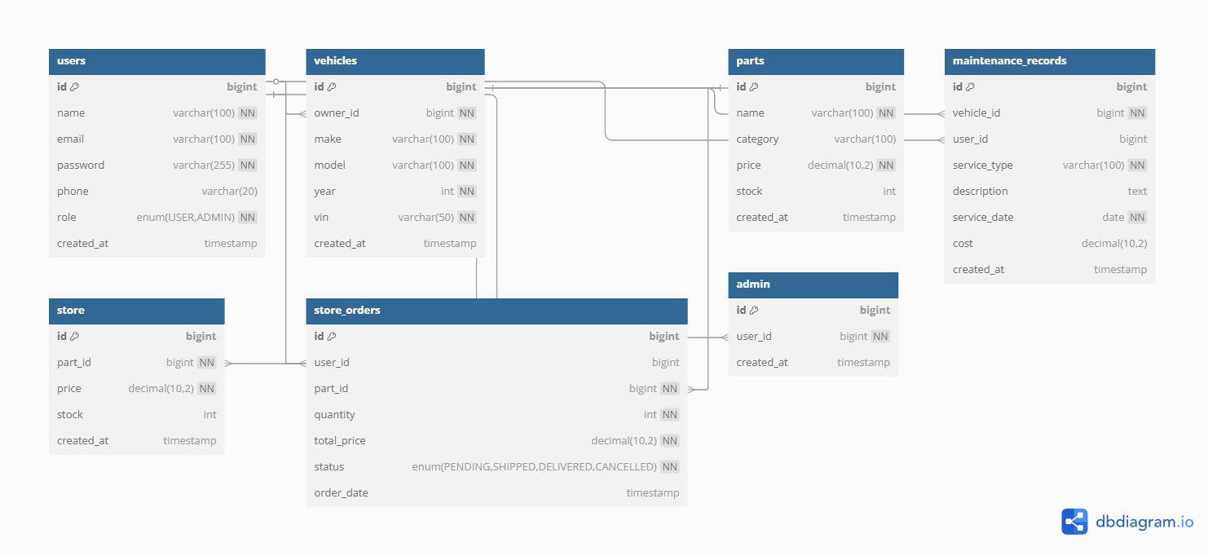
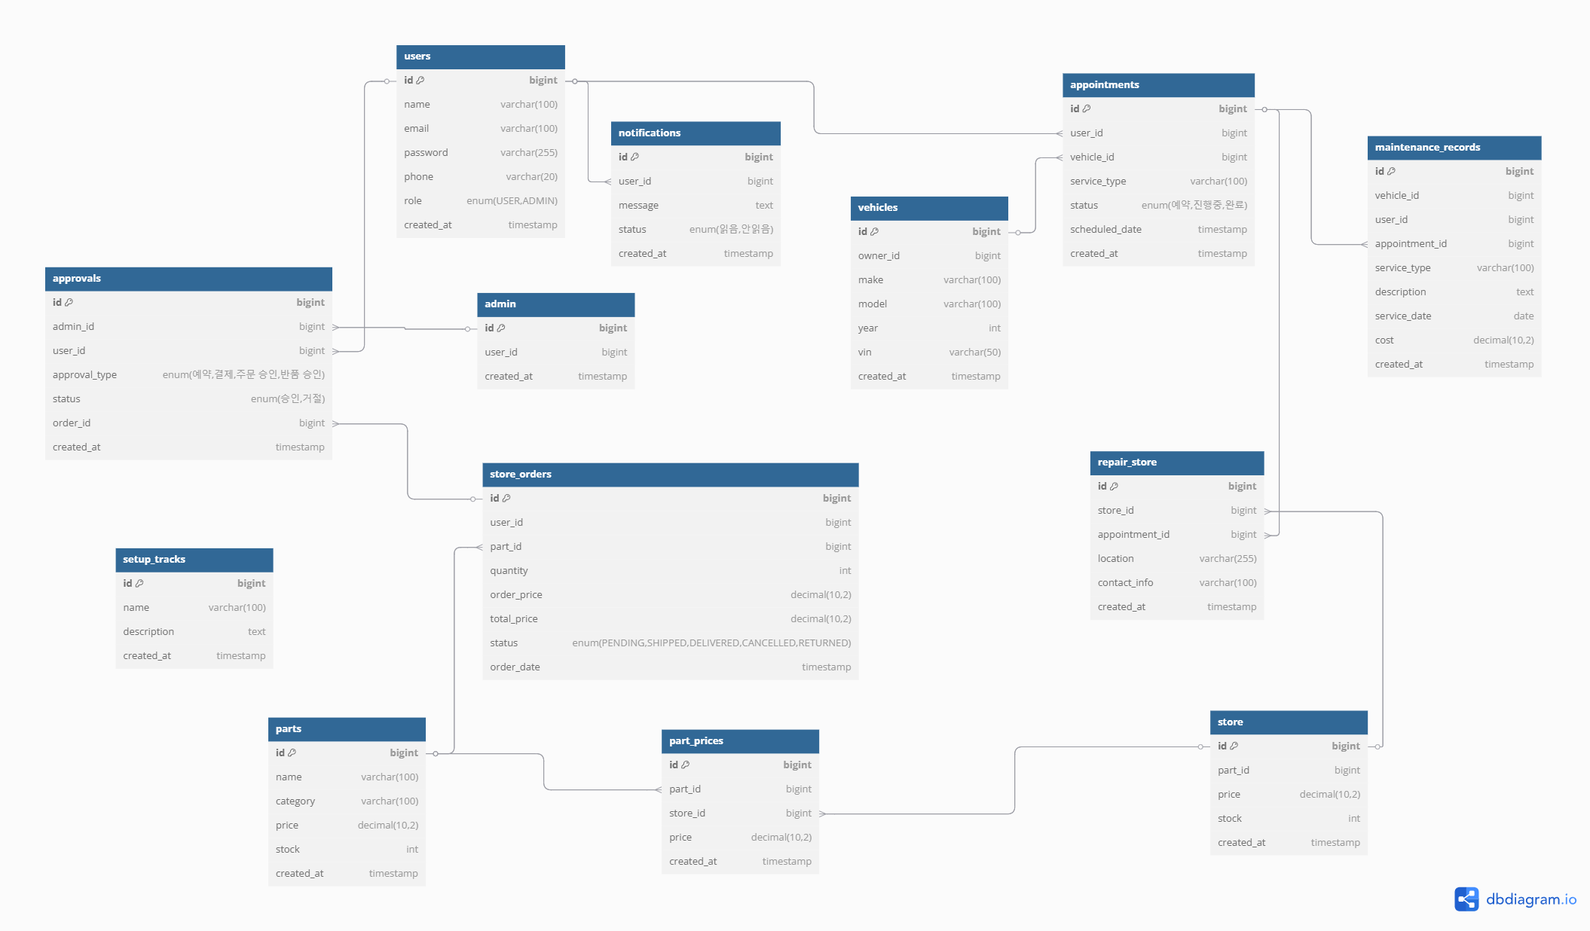
ER diagram
1차 추출
-> 2차 추출

Slide 17
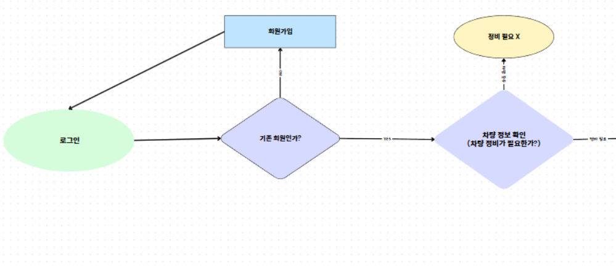
Flow Chart

Slide 18
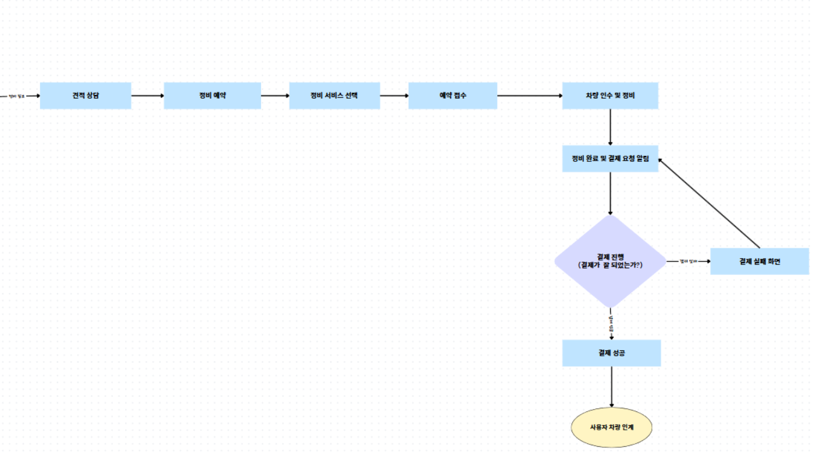

Slide 19
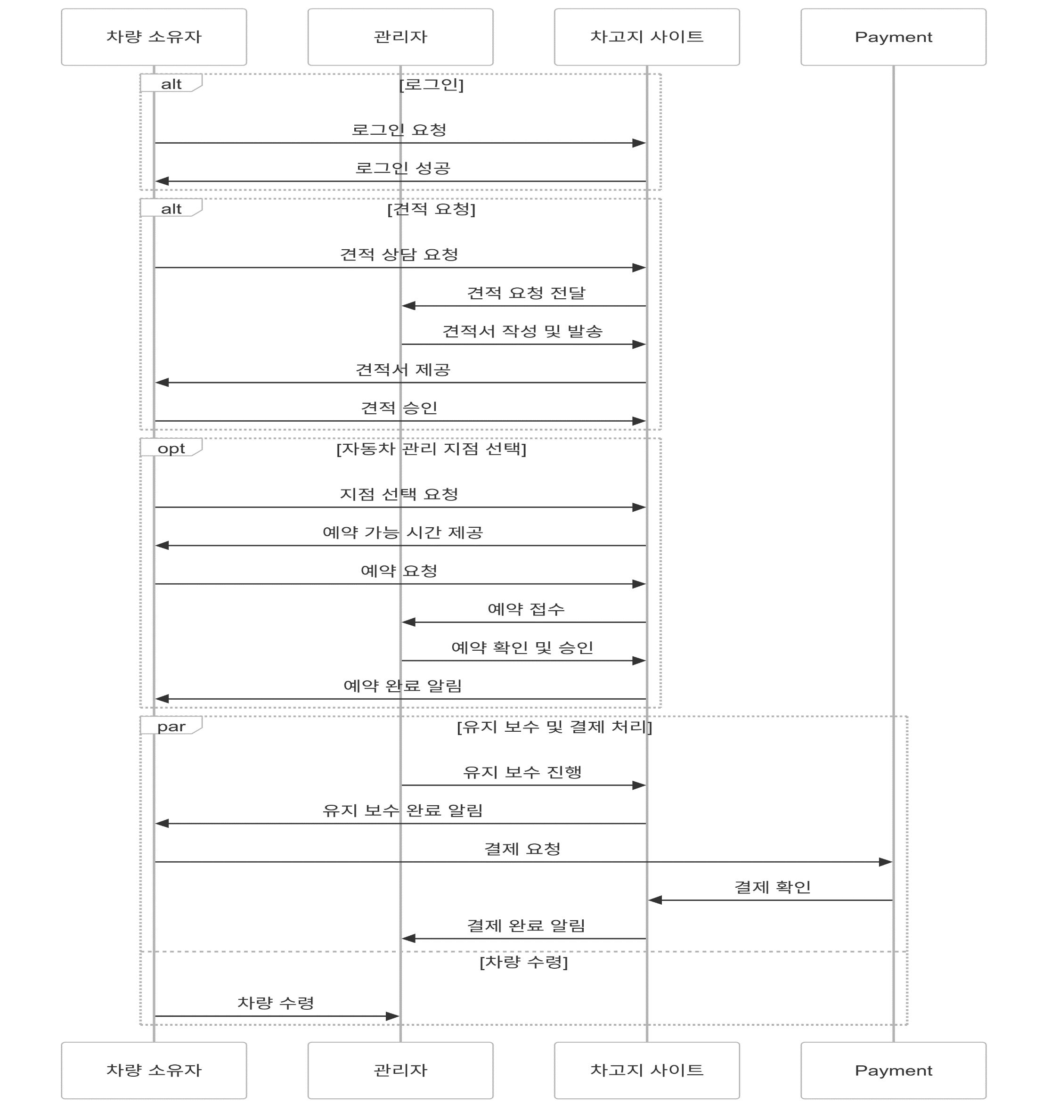
Sequence diagram

Slide 20
물리 적 설계
데이터베이스 스키마(Database Schema) 정의
타입과 제약 조건(Primary Key, Foreign Key, Index 등) 설정
인덱싱(Indexing) 최적화
트랜잭션 관리 및 동시성 제어(Transaction Management & Concurrency Control)
다중 사용자 환경에서의 데이터 충돌 방지
트랜잭션 격리 수준(Isolation Level) 설정
보안(Security) 및 접근 제어
사용자 권한 관리(Role-based Access Control)
데이터 암호화 및 백업 전략 수립
Notes:
하드웨어 및 성능 중심,,
테이블 스키마, 인덱스, 저장소 설계

Slide 21
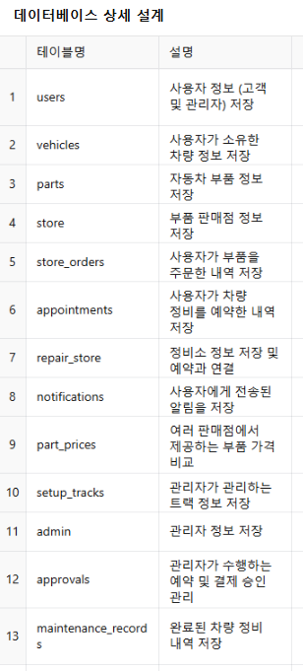
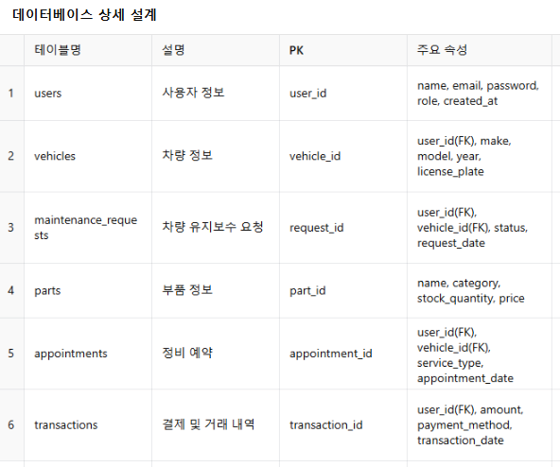

Slide 22
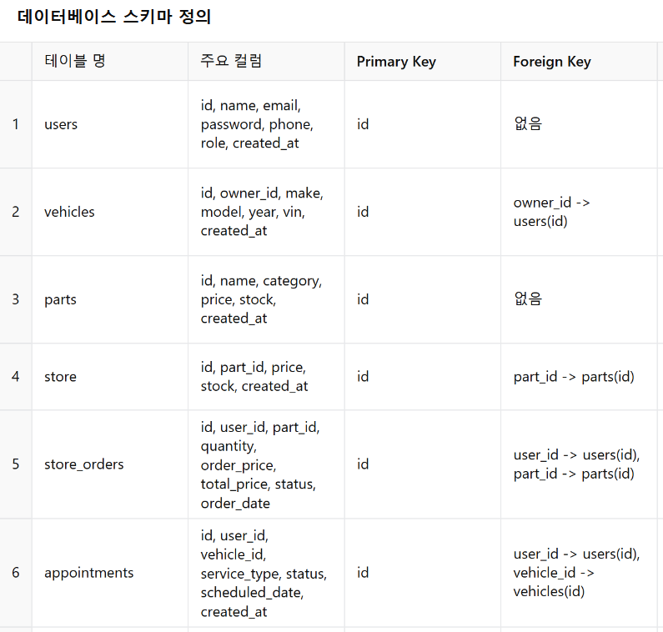
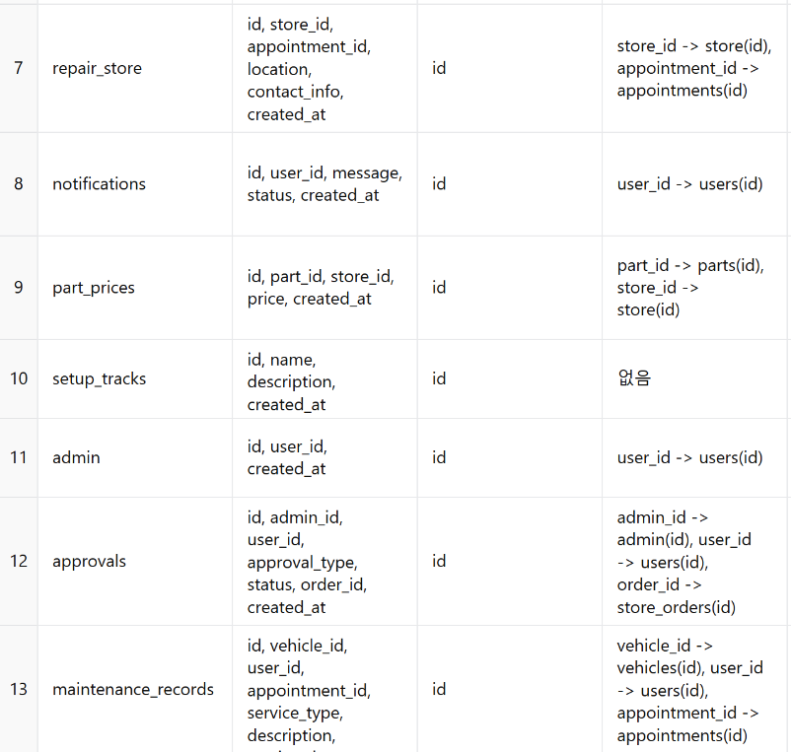

Slide 23



사용자 시스템 구조
서비스 이용
01
02
정보 확인
- 차량 점검 예약
- 맞춤 정비 상담
부품 최저가 비교
추천 부품, 정보 확인
사용자
(User)
관리 요청
03
04
예약 기능
- 유지보수 일정 관리
- 교체 알림 설정
- 온라인 예약 시스템
- 긴급 정비 예약
- 예약 변경 및 취소
Notes:
사용자 시스템 구조는 이러합니다.

Slide 24





관리자 시스템 _1
차고지 서비스의 효율적인 운영을 위한
5가지 카테고리 기반 모듈화 시스템
타이어 교체 알림
타이어 데이터 관리
- 견적 서비스
- 타이어 교체 알림 후 예약
- 부품 관리 및 재고 시스템
- AOS 연동 (자동 알림, 재고 확인)
타이어 종류와 구매 데이터베이스
사용자 기반 타이어 추천
- 사용자 별 타이어 상태 모니터링
- 최적 교체 시기 예측 및 추천

Slide 25


관리자 시스템 _2
엔진오일 교체 예약
부품 관리 및 재고
AOS 연동
사용자
- 자동 알림 시스템
예약 정보 연동
일정 관리
관리자
재고 부족 알리미
- 실시간 공유
- 온라인/앱 예약 시스템
- 실시간 가용 시간 확인
- 오일 케어 해당 여부 확인
- 예약 확정 자동 알림
- 교체 이력 관리 기능
차량 부품 데이터 처리
- 실시간 재고 현황 파악
- 자동 발주 시스템 연동
- 부품 별 사용 통계 분석
- 예측 기반 재고 관리
Notes:
"AOS 란 REST API를 이용하여 클라이언트와 서버 간 데이터를 주고받는 방식이라고 할 수 있습니다. 예약 및 일정 정보를 실시간으로 연동하여
백엔드에서는 관리자에게 연동이 즉각적으로 발생하게끔 하는 시스템입니다. 실시간 공유 기능을 통해 관리자는 운영을 효율적으로 할 수 있으며 사용자 입장에서는 재고 부족으로 인한 즉각적인 보수 상황에 대비 할 수 있게 끔 합니다. 현재 예약정비 가능 여부를 포함하여 부품 서비스와 관련해서 해당 재고를 확인 할 수 있고, 원하는 지점으로 찾아 갈 수 있는 서비스로 편리함을 줄 수 있습니다. 즉각 부품 결제 후 관리자가 결제 내역을 확인 할 수 있고 실시간으로 서버에서 공유 될 수 있게 하였습니다..!

Slide 26




결론 및 기대효과
경제성 저렴한 가격으로 차량 관리 부담 감소
편의성 언제 어디서나 쉽게 이용 가능한 서비스
다양성 타이어부터 정비까지 종합적인 서비스 제공
혁신성 자동차 관련 서비스 시장에 새로운 패러다임 제시
확장성 다양한 분야로의 적용 가능성
Notes:
차고지 서비스는 서민들을 위한 혁신적인 타이어 및 장비 중개 플랫폼입니다.
차고지는 지속 가능한 모빌리티 생태계 조성에 기여할 것입니다.

Slide 27



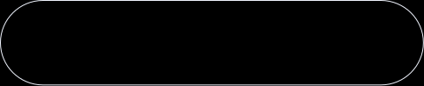
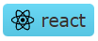


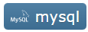








기술 스택
01
02
03
Frontend
Backend
Database
04
05
06
VCS
AI & Automation
DevOps

Slide 28
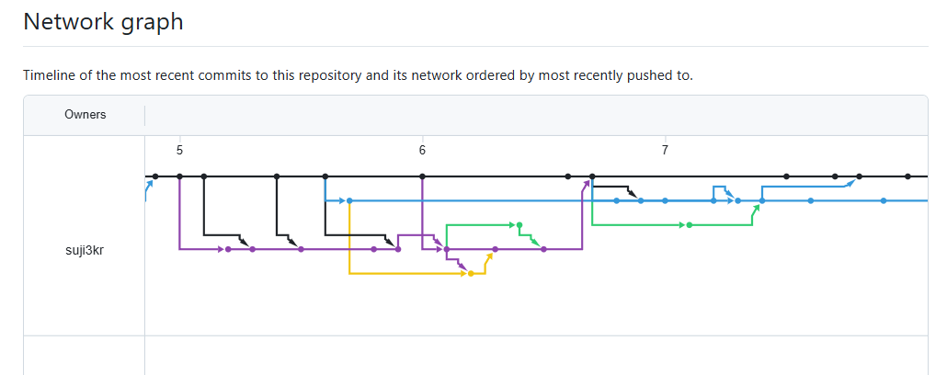
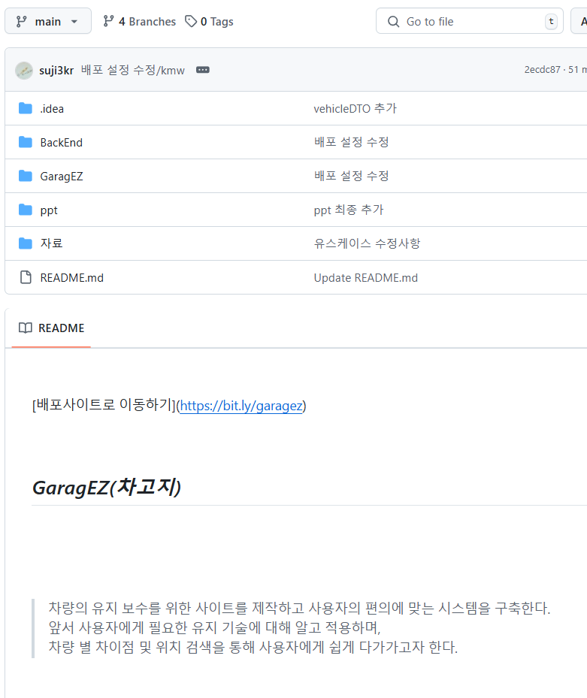
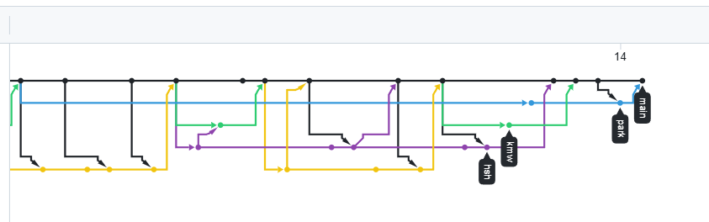
깃 활용

Slide 29
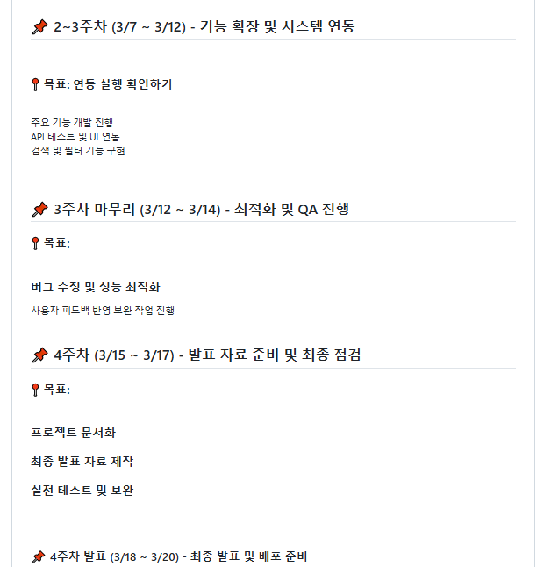
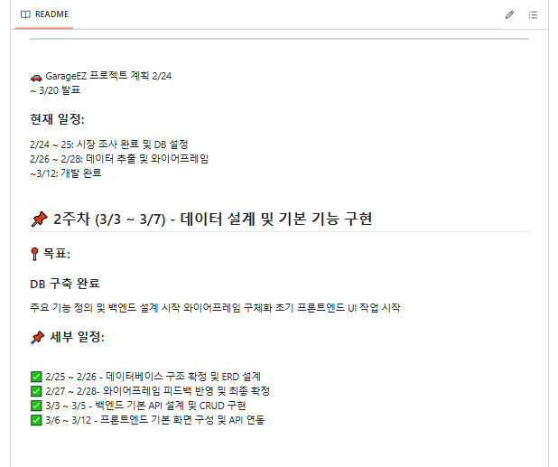

Slide 30


기술 개발 Point _ Backend Engineer
박영웅 팀원의 프로젝트 진행 사항
프로젝트 진행 방향성
가게의 리뷰 구현
예약페이지 구현
정비 일정관리 + 소모품 교체시기 알림(현재 미구현)
프로젝트 개별 진행 부분
프로젝트 피드백
ER Diagram 제작
백 엔드 테이블 베이스 틀 제작(MySQL, SpringBoot), 샘플 데이터 제작(MySQL)
가게별 리뷰 구현, 부품샵 아이템 상세 사진 변경 및 표시
예약페이지, 체인점 안내 페이지 작성
팀 피드백
- 서로 각자 원하는 작업을 하다 보니 연동이 안되는 경우가 생김
개인 피드백
- 초반에 필요하다고 생각되어 많이 작성됐던 Entity들이 정리가 잘 되지 않았음
- 일부 설명에 대한 부재로 혼동이 생겼음(ex: car, vehicle)
Notes:
가게 리뷰 구현
사용자가 정비소 혹은 가게를 이용한 뒤 별점과 후기를 작성할 수 있도록 하는 기능입니다.
이를 통해 정비소별 만족도를 객관적으로 파악할 수 있고, 신규 고객이 서비스를 선택하는 데 도움이 됩니다.
예약 기능 구현
고객이 온라인으로 원하는 날짜와 시간을 선택해 정비 예약을 진행할 수 있도록 합니다.
백엔드에서는 예약 요청을 처리하고, 중복 예약이나 예약 가능 날짜를 구현합니다.

Slide 31
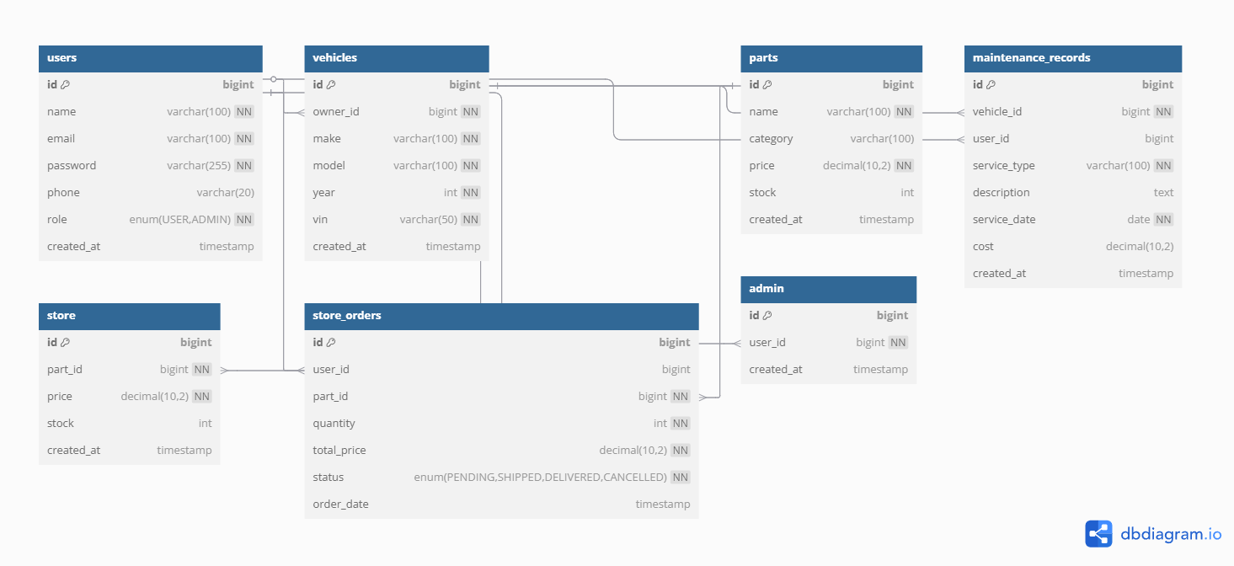
Backend - 박영웅 제작
기술개발 _ 1. ERDiagram
유스케이스 기반 초기 ERD, entitiy 설정
Notes:
이건 제가 프로젝트 초반 진행의 속도를 높이기 위해 첫 회의에서 나왔던 내용을 기반으로 초기의 틀 및 구상을 했던 유스케이스입니다.
해당 틀을 바탕으로 프로젝트의 방향성이 어느정도 그려졌고 여러 수정과 추가 및 삭제를 통하여 프로젝트를 이어나갔습니다.

Slide 32
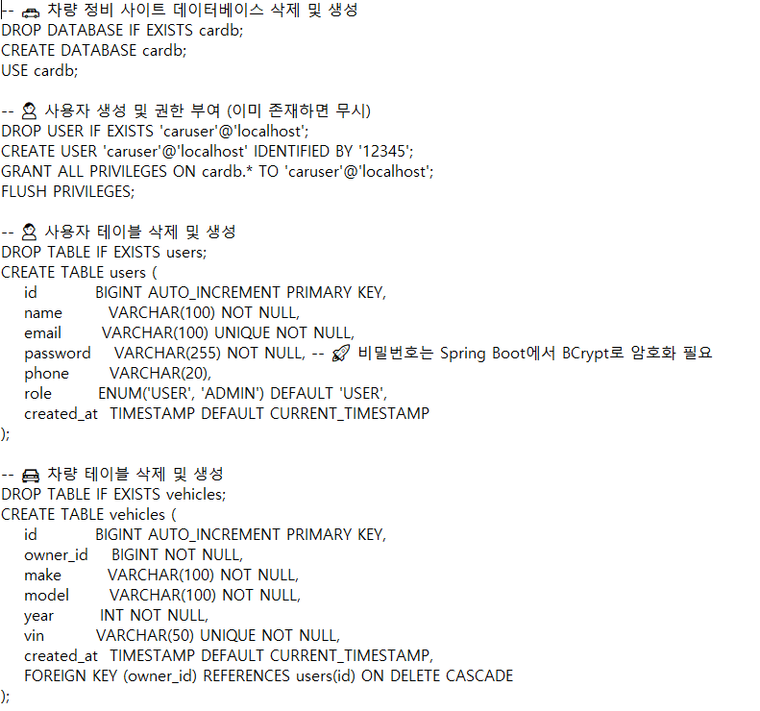
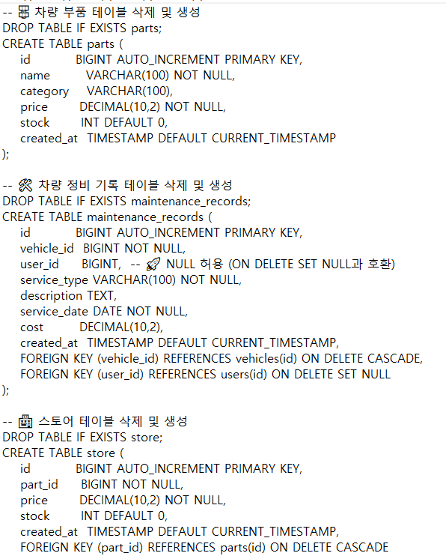
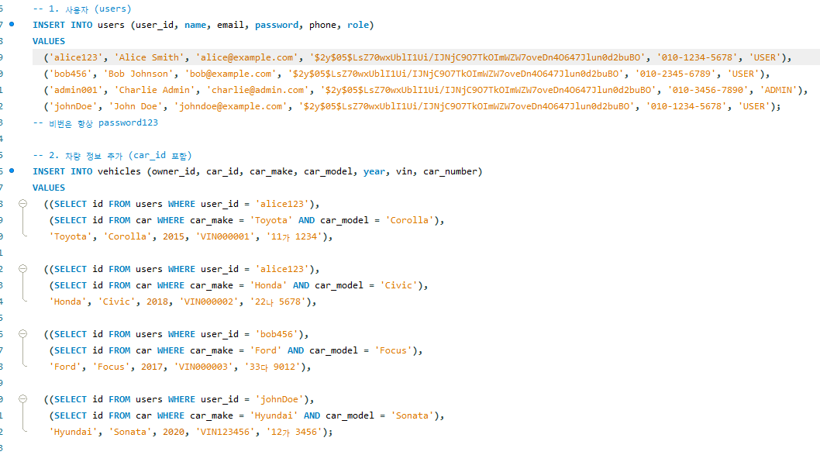
Backend - 박영웅 제작
기술개발 리뷰
SQL
Notes:
해당 사진은 틀 SQL과 더미데이터의 일부입니다
Spring Boot와 MySQL을 연동하여 실제 데이터베이스 테이블을 생성하고, 샘플 데이터를 추가해 API 기능을 테스트했습니다.
추후에 SQL과 맞지 않는 부분은 팀원들과 상의하여 수정해 나갔습니다

Slide 33
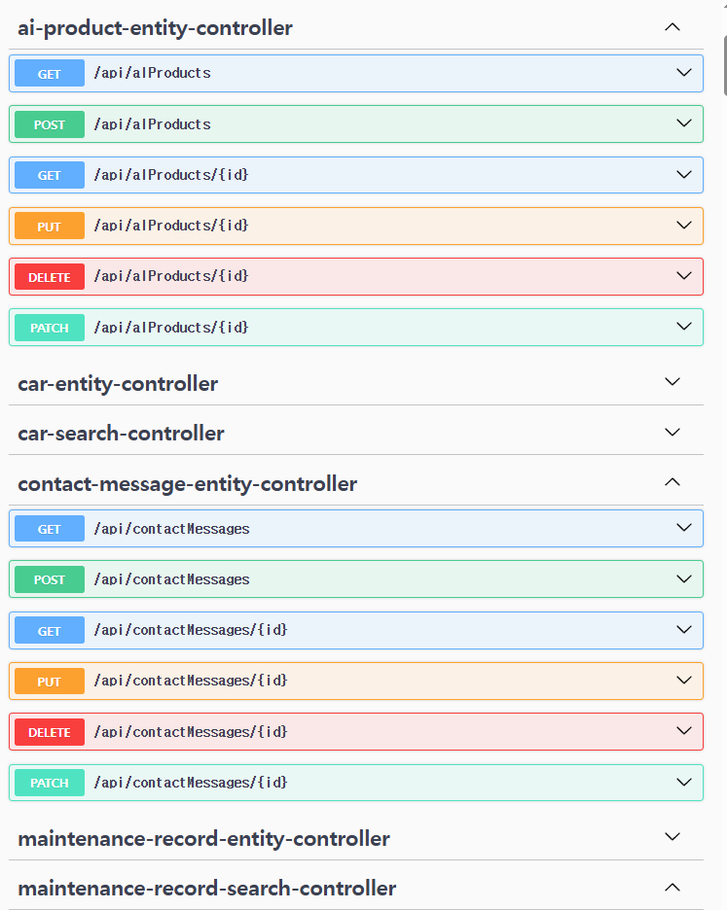
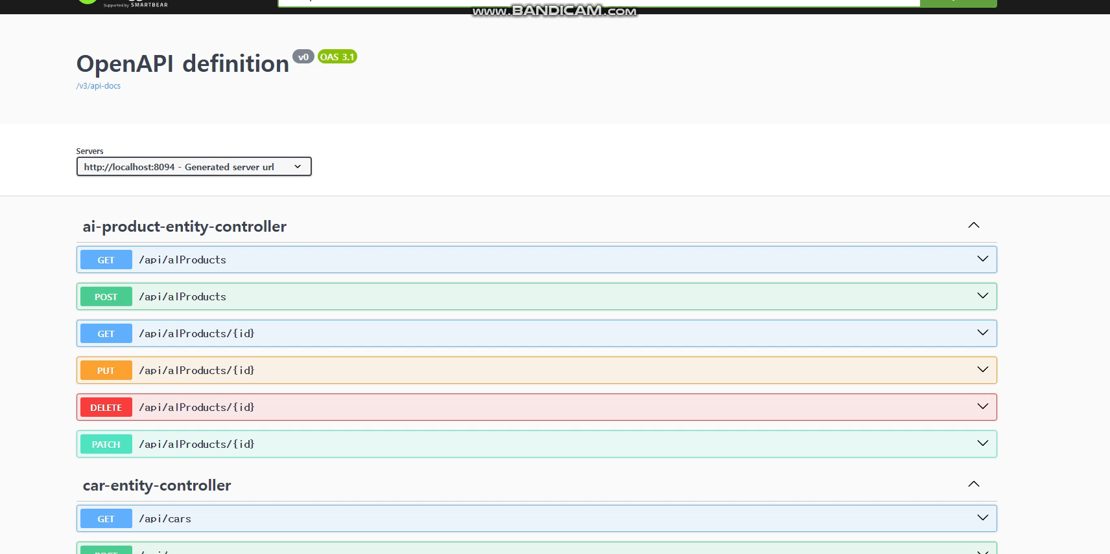
Swagger 사용 하여 API 명세 작성
백 엔드 경로/swagger-ui/index.html
영상 삽입
Notes:
애플리케이션 구조 설계
Controller, Service, Repository, Entity 레이어로 구성하여 역할을 분리했습니다.
유스케이스로 바탕으로 작성한 SpringBoot를 Swagger로 켰을때 영상과 같이 전체적인 틀이 나온거 같습니다

Slide 34
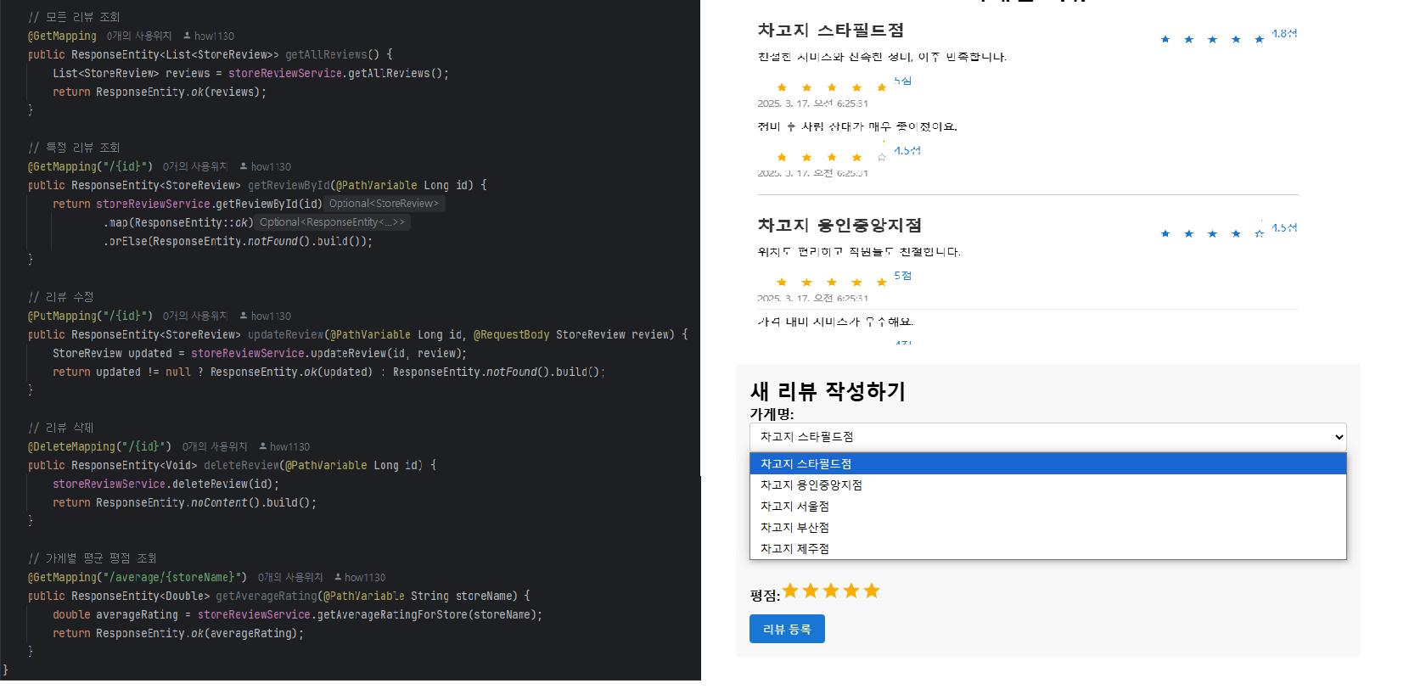
Backend - 박영웅 제작
기술개발 _ 1. ERDiagram
Review 게시판
Notes:
해당 리뷰 게시판에 대해서는 SpringBoot를 사용하였으며 Spring Web MVC의 기능인 @RestController를 사용한 URI 경로, @RequestMapping을 이용한 컨트롤러에 대한 기본 URI 경로
@GetMapping, @PostMapping, @PutMapping, @DelteMapping 을 이용하여 매핑을 간결하게 표현하였습니다.
또한 의존성 주입을 위해 @Autowired를 사용하였고 각각의 코드가 무슨 역할을 하는지 알아보기 쉽게 주석을 달아놓았습니다.

Slide 35
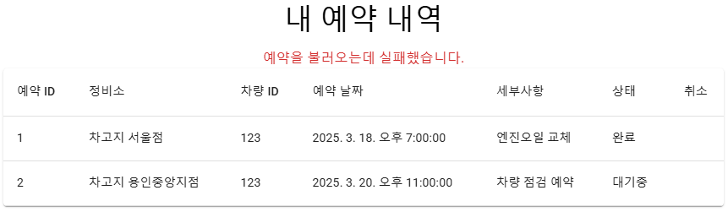
Backend - 박영웅 제작
기술개발 리뷰
개발 단계에서 아쉬운점
예약이 실패했습니다 출력((401)
예약이 완벽히 구현되지 않았음
Notes:
예약 게시판도 제작은 되었으나 현재 401 에러로 인한 예약을 했을때 정보가 더미데이터 말고는 없는 상황입니다

Slide 36
기술 개발 Point _ Backend Engineer
강미림 팀장의 프로젝트 진행 사항
프로젝트 진행 방향성
유스케이스와 엔티티를 기반으로 한 프로젝트의 연결성
기획 단계의 프로젝트 취지와 설계단계에서 정해진 방향성을 다같이 유지하며 프로젝트를 개발
React와 boot 의 연결성
프로젝트 개별 진행 부분
프로젝트 피드백
ER Diagram 제작
백 엔드 테이블 초기 베이스 틀 제작, 샘플 데이터 제작(MySQL)
프론트와 백의 타입 중요성을 인지하고 연결하는데 힘씀
팀 피드백
개인 피드백
-

Slide 37
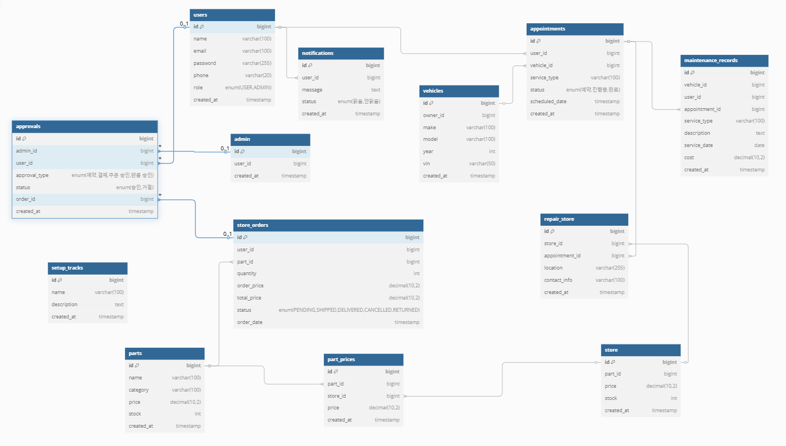
기술개발 _ 1. ERDiagram
ERD 수정, entity 설정
Backend - 강미림 제작

Slide 38
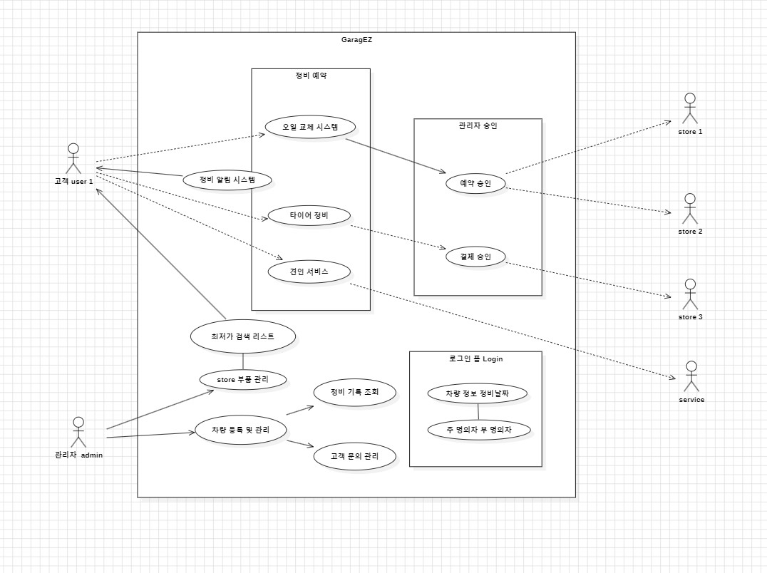
Use case diagram _ 추후 수정 함
Notes:
관리자가 AOS를 위해 사용할 서비스의 범위를 첫 유스케이스에서 간과한 부분이 많았습니다.
위와 같이 최저가 검색 리스트를 추출하기 이전에 store 부품관리를 관리자 엔터티에 추가하면서
덧붗여 라챵 자체에대한 등록관리 시스템이 차량 유지 보수에 대한 중요한 부분이었다는것을
인지하고 기획하면서도 엔터티 상세 내용에 추가 기입하여 공유하진 못한 점을 아쉬운 부분이었다고 할 수 있겠습니다..
갑자기 자기 반성의 시간이 되었는데요 ~~~~ 이에 따른 고객 문의 관리 및 정비기록조회의 중요성을 알아가 보며
위와 같은 데이터 삽입을 위해 RPA데이터 수집에 따른 자동화 시스템을 설명해 드리겠습니다.

Slide 39
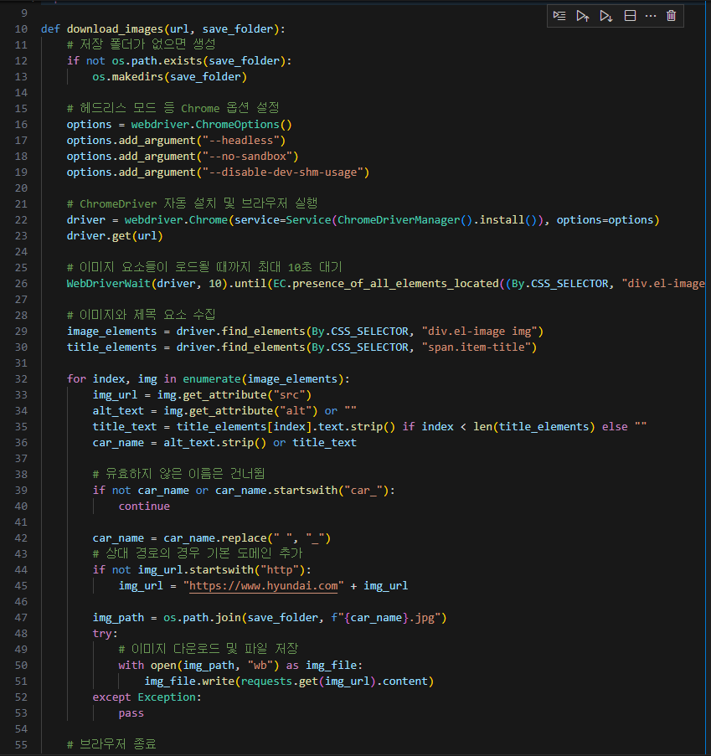
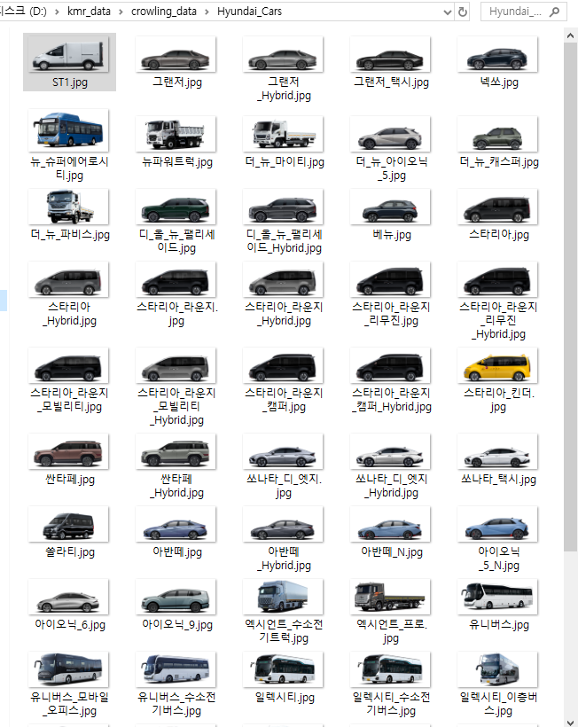
Backend - 강미림 제작
기술개발 _ 1. RPA 활용
RPA 활용 데이터 수집 _ 파이썬

Slide 40
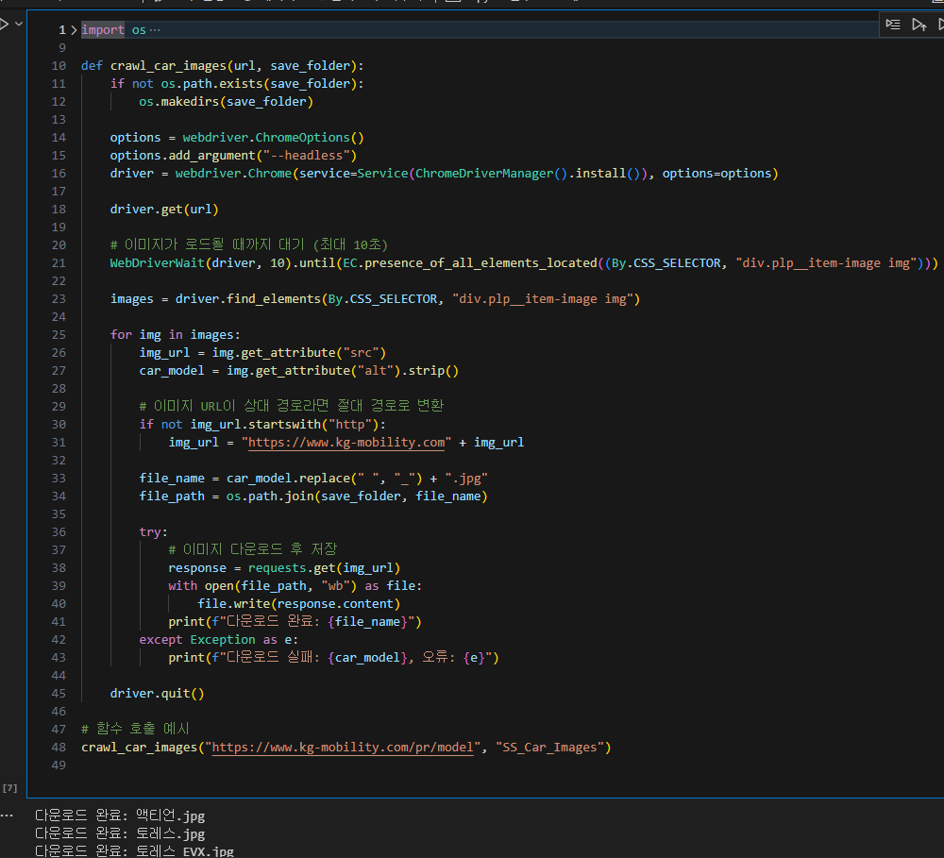
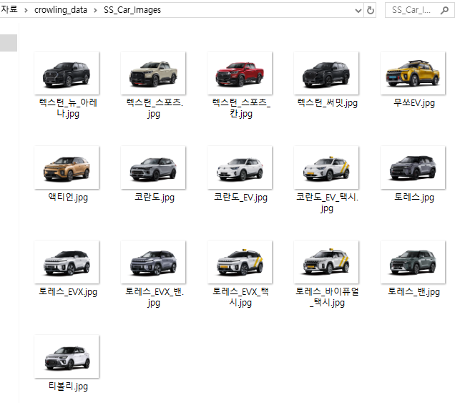
기술개발 _ 1. RPA 활용
RPA 활용 데이터 수집 _ 파이썬
Selenium 기반 데이터 크롤러 생성
자동차 모델별 이미지 추출
웹 스크래핑 (Web Scraping)
Selenium을 활용하여 자동차 이미지 크롤링
HTML 요소 탐색 (Element Selection
find_elements(By.CSS_SELECTOR,
"div.plp__item-image img")
→ 자동차 이미지 태그 수집
WebDriverWait을 사용하여 이미지 로딩을 기다림

Slide 41
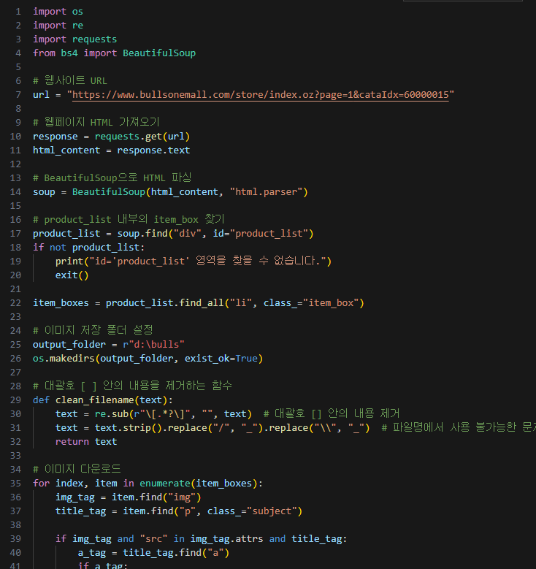
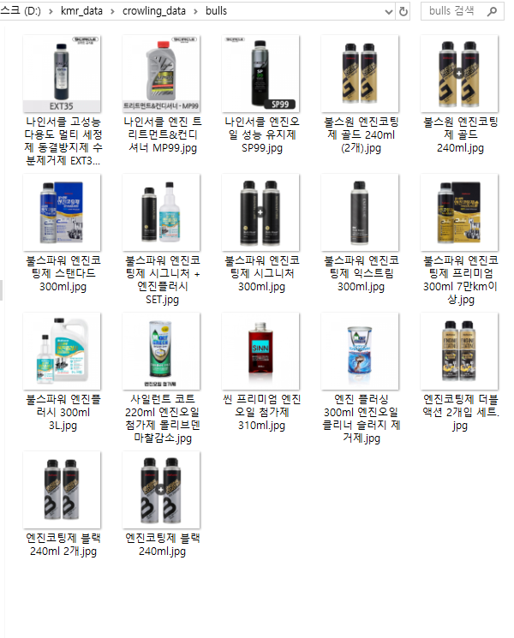
기술개발 _ 1. RPA 활용
RPA 활용 데이터 수집 _ 파이썬
BeautifulSoup 을 이용, 웹 스크래핑을 통해
엔진오일 ( bullsone ) 제품 이미지 자동 저장
정규 표현식을 활용한 데이터 정제 및 파일 저장
BeautifulSoup(html, "html.parser"): HTML파싱 soup.find("div", id="product_list"): 제품 리스트 추출 soup.find_all("li", class_="item_box"): 개별 제품 정보 찾기
title_tag = item.find("p", class_="subject"): 제품명 추출 clean_filename(text): 제품명에서 대괄호([]), 특수 문자 제거 requests.get(img_url): 이미지 다운로드 요청
os.makedirs(output_folder, exist_ok=True) : 폴더가 없으면 생성 …. 결과 : 이미지를 다운로드하고 저장

Slide 42
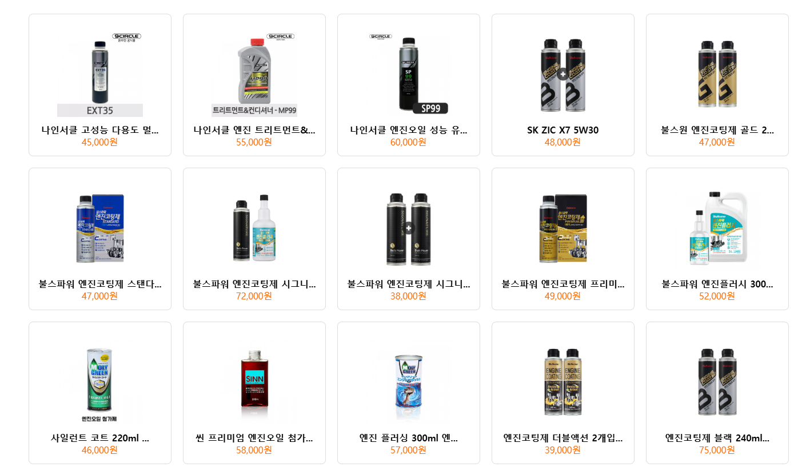
홈페이지 리스트 업 _Crawling 이미지데이터와 엑셀 데이터 활용

Slide 43
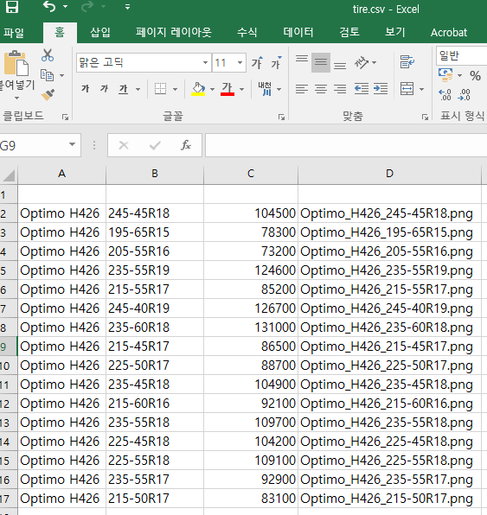
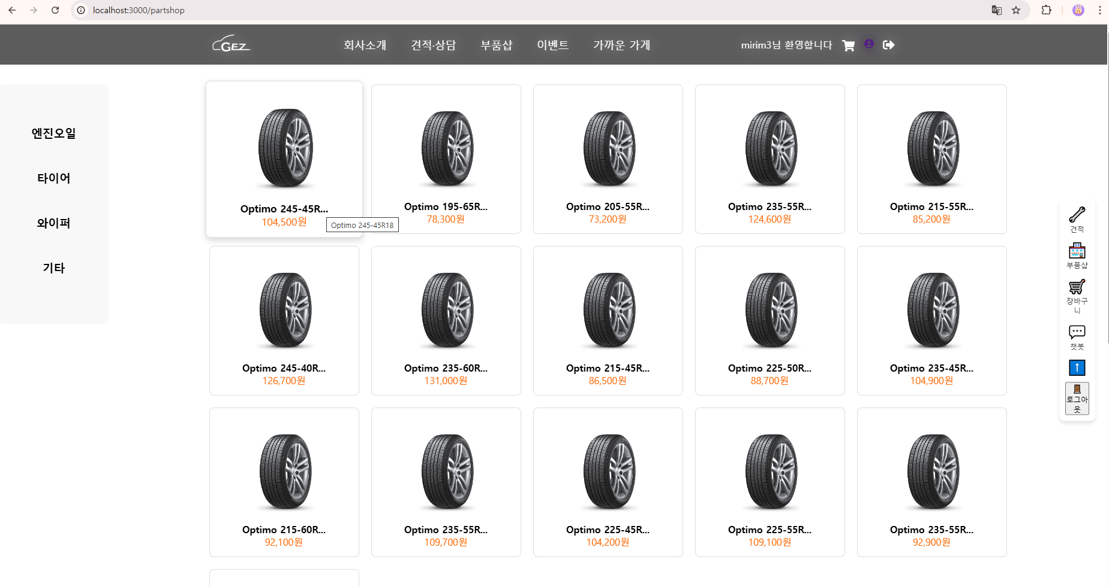
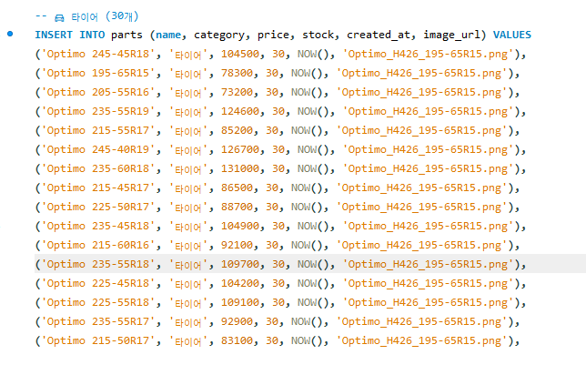
홈페이지 리스트 업 _Crawling 이미지데이터와 엑셀 데이터 활용
Home page - 금액 별 제품 정리 리스트
Excel
Sql

Slide 44
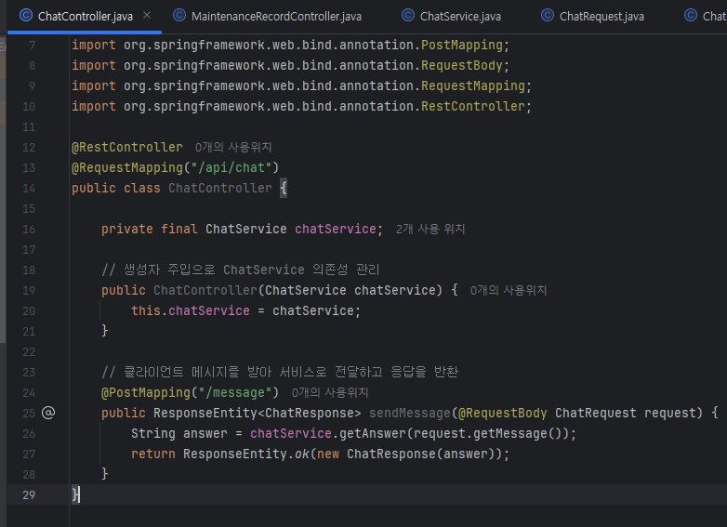
기술개발 _ 3. API 활용 프로그램 구현
채팅 API Controller 구현 예시 (Spring Boot)
클라이언트로부터 받은 메시지를 처리하여 응답을 반환
REST API 엔드 포인트 제공
AI 챗 봇
Spring Web
RESTful
API 생성자 주입 (Constructor Injection)
HTTP POST
Request-Response 처리
Notes:
왜 chat-bot 이 필요하다고 생각했는지는 앞서 설명해 드려서 아실 것이라 생각하겠습니다.
"이 API는 클라이언트가 보낸 메시지를 받아 AI 챗봇이 응답하도록 설계되었구요
"Spring Boot 기반의 REST API로 구현되었으며, HTTP POST 요청을 통해 메시지를 처리합니다."
"구현 과정에서 객체 지향 원칙을 적용하고, 유지보수성 또한 생각하여 진행하였습니다.
주요 개념은 아래와 같습니다.
API는 /api/chat/message 엔드포인트를 제공하며, 클라이언트가 메시지를 POST 요청하면 AI 응답을 반환합니다.
또한 ChatService를 생성자 주입(Constructor Injection) 방식으로 주입하여 **DI(의존성 주입, Dependency Injection)**를 적용했습니다.
그로인해 유지보수성을 높이고, 테스트가 용이해졌습니다..!
그리고 ChatRequest DTO에서 클라이언트 메시지를 받고, ChatResponse DTO로 응답을 반환합니다. 이를 통해 객체 지향적인 데이터 흐름을 유지합니다.
위와 같이 RESTful API 방식으로 통신하며, HTTP POST 요청을 활용해 데이터를 전달합니다.
기대 효과 및 강점으로는 유지 보수 측면에서 향후 데이터 모델을 변경하거나 필요한 기능을 추가하고 로그기록이나 인증적용시 와 같은 확장 작업이 용이하다는 것, 모바일 앱, 웹사이트 등 다양한 프론트엔드 환경에서 활용 가능 하다는 점 이며
표준 스프링 부트에서 사용되는 방식 사용으로 빠르고 안정적인 API 를 구현합니다. 또한 swagger 에서 보여 드렸다시피 엔드포인드 설계를 표준화 하여 다른 api 와 통합하기 쉽다는 강점이있습니다..!

Slide 45




전체 아키텍처_ OAuth 인증방식 활용
Notes:
백엔드 전체 아키텍처, 특정 서비스의 역할, API 설계 원칙, 보안(Security) 적용, DB 관리 등을 전체적으로 관리 하였습니다.
JWT(JSON Web Token) 및 OAuth와 같은 인증 방식을 활용하여 사용자 인증, 권한 부여, 보안을 강화하였습니다.
여기서
OAuth는 인증(Authentication) 방식이 아니라 권한 부여(Authorization) 프로토콜입니다.
OAuth 자체로 사용자를 인증하는 것이 아니라, 특정 서비스(예: Google, Facebook)의 API를 통해 사용자의 리소스 접근을 제어하는 것이 핵심입니다.

Slide 46

기술개발 _ 3. API 활용 프로그램 구현
Login _ goole login
OAuth2 로그인
Google OAuth 토큰 검증 → 이메일이 없으면 Invalid Google token 오류 반환
자동 회원가입 지원사용자가 처음 로그인하는 경우 자동으로 User 엔티티를 생성 → JWT 토큰을 발급하여 인증 처리
Google 로그인 성공 후 별도의 세션이 아닌 JWT 사용하여 상태를 유지 → 프론트엔드는 이후 API 요청 시 헤더에 포함하여 인증 진행
사용자 정보 저장 이 유효한 경우 Filter 에서 인증 Token 객체생성을 통해 인증 정보를 유지
AuthenticationService.java

Slide 47

Login _ security
Spring Security 인증 흐름
사용자가 로그인 요청 (ID/PW 입력)
Spring Security → 인증 관리자 호출
인증 관리자 → UserDetailsService.loadUserByUsername() 호출
DB에서 사용자 조회 → UserDetails 반환
인증 관리자 → 비밀번호 검증
성공하면 SecurityContext에 사용자 정보 저장 (로그인 완료)
CustomUserDetailsService.java

Slide 48

기술 개발 Point _ Frontend Engineer
황승현 팀원의 프로젝트 진행 사항
프로젝트 진행 방향성
전반적인 프론트 진행 ( 제작 및 수정)
피그마를 이용한 레이아웃 생성
프로젝트 개별 진행 부분
프로젝트 피드백
시퀀스 다이어그램 제작
전반적 페이지 레이아웃 통일성을 위해 Layout 제작
부품 샵 및 장바구니 페이지 제작
회원가입 및 로그인 참여

Slide 49


초기 자료수집 및 로고 제작
기획 과정 및 로고 제작 과정
Front - 황 승현 제작
자료 수집 및 로고 제작 초안
사이트 네이밍 진행

Slide 50





초기 기획 및 로고 제작
기획 과정 및 로고 제작 과정
Front - 황 승현 제작
로고제작과정

Slide 51



와이어프레임
Front - 황 승현 제작
메인 페이지
Header, footer
회원가입

Slide 52




프론트
Front - 황 승현 제작
폴더 정리 및 초기 작업 진행
Header.tsx
Footer.tsx

Slide 53

프론트
Front - 황 승현 제작
Header.tsx
Footer.tsx

Slide 54



프론트
Front - 황 승현 제작
Layout.tsx
App.tsx

Slide 55


페이지 레이아웃
Front - 황 승현 제작
랜딩 페이지 제작

Slide 56




Admin 페이지 제작
Back 부분

Slide 57



Admin 페이지 제작
Front 부분

Slide 58

Admin 페이지 제작
Front - 황 승현 제작

Slide 59



부품샵 제작
Back 부분

Slide 60


부품샵 제작
Front 부분

Slide 61


부품샵 제작
Front 부분

Slide 62


부품샵 제작
Front 부분

Slide 63



장바구니 페이지 제작
Front 부분
partDetail 과 연결
장바구니 내 품목 수정, 삭제, 선택 기능 추가

Slide 64


장바구니 페이지 제작
Front 부분

Slide 65
기술 개발 Point _ Frontend Engineer
권민우 팀원의 프로젝트 진행 사항
프로젝트 진행 방향성
프론트엔드 홈페이지 화면 제작 (스냅 스크롤)
결제 API연동하여 프론트 테스트 및 백 검증
AWS - EC2, S3, RDS를 통한 배포
프로젝트 개별 진행 부분
프로젝트 피드백
PortOne을 사용하여 결제API 프로젝트내 적용.
프론트엔드로써 홈페이지에 스냅 스크롤 기능 적용.
AWS를 이용하여 프론트와 백 연결 후 배포.
구글 지도 API (현재 위치 기반)
개인 피드백 - DB 구조에 대한 이해가 부족하여 엔티티에 맞지 않는 이름을 짓게 되었음
엔티티의 기능을 설명하는 것에 장애가 생김
리팩토링의 중요성을 알게되었음.
Notes:
제가 이 프로젝트에서 대표적으로 적용한 기능들입니다. 먼저 간략하게 설명드리고 다음장에서 자세히 설명드리겠습니다.
대표적인 기능으로 프론트엔드에서 스냅 스크롤기능을 사용하였고, 결제 기능을 쉽게 구현하기 위해 PortOne을 사용하여 결제 API를 프로젝트내 적용하였습니다.
더불어 지도API를 사용자 위치기반으로 넣어 사용자 편의성을 향상시켰고, 최종적으로 amazon web service기반의 배포를 진행하였습니다.
프로젝트 개인 피드백으로는 DB구조의 대한 이해가 부족하여, 엔티티에 맞지 않는 이름을 짓게 되어, 엔티티 기능 설명에 장애가 생겼고, 이로 인해 리팩토링의 중요성을 알게되었습니다.

Slide 66


와이어프레임
Front - 권 민우 제작
FIGMA 사용
Login
상세 페이지
문의 페이지
Notes:
이 화면은 FIGMA를 이용해 제가 직접 만든 와이어 프레임입니다. 메인화면을 보시면 스냅 스크롤 방식이 적용되게 만들었습니다. 스냅 스크롤이란 마우스 휠을 한칸 내려도 한 화면씩 내려가는 기능을 말합니다.
더불어 로그인, 상세, 문의 페이지를 디자인해보았습니다.

Slide 67

Snap Scroll 코드
마우스 휠을 내릴 시에 이벤트가 발생하며, 보다 부드러운
스크롤을 위해 SmoothScrollTO 기능 추가
Notes:
이 코드는 앞에서 보신 스냅스크롤의 코드입니다. 초기설정에서는 화면이동시에 뻣뻣한 느낌이 들어 SmoothScrollTo 기능으로 보다 부드럽게 화면이 넘어가게 하였습니다.

Slide 68


결제 API (PortOne)
프로젝트내 결제기능을 추가하기 위해 PortOne 사용
PortOne 사용이유 - 국내 및 해외 결제 등 결제 수단의 종류가 많음
- 프로젝트 적용이 쉽게 PortOne가이드가 잘 되어있음.
Notes:
이번 프로젝트에 적용된 결제 API인 PortOne입니다. 토스페이먼츠 등 다양한 API가 있었지만, 그중에서 PortOne API를 사용한 이유는 PortOne은 토스, 카카오페이등을 포함하고 있을 뿐만 아니라
국내 및 해외결제등의 다양한 결제 수단을 이용할 수 있으며, 홈페이지내의 설명서가 잘 되어있어 쉽게 프로젝트내에 적용이 가능했기 때문입니다.

Slide 69

결제 API 적용 코드
StoreId와 ChannelKey를 등록해 포트원 결제 요청을 보내고
성공 실패 여부를 판단.
Notes:
스토어아이디와 채널키를 등록해 포트원 결제 요청을 보내고, 성공 실패여부를 출력하는 코드입니다.

Slide 70


프론트에서부터 백 검증을 하는 결제 시퀀스 다이어그램
결제 시퀀스 다이어그램
Notes:
프론트에서 사용자로부터 결제 요청을 보내고 백에서 검증을 받아 다시 사용자에게 결과를 출력하는 일련의 결제 시퀀스 다이어그램을 텍스트로 표현한 상태입니다.

Slide 71
AWS 배포 순서
프론트엔드 Vite 배포 - AWS S3
1) vite build를 실행하여 dist 파일을 S3 버킷에 업로드
2) S3 버킷 정책 및 CORS 설정
2. 백엔드 (SpringBoot) 배포 – AWS EC2
1) AWS EC2 인스턴스 생성
2) JDK 및 필수 패키지 생성 + build를 통해 JAR파일 배포
3) scp를 이용하여 JAR파일을 EC2에 전송하고 , nohup 명령어로 실행
3. RDS 인스턴스 생성
1) AWS RDS에서 MySQL 인스턴스 생성
2) 프로젝트에 맞는 보안 그룹 설정
3) application.yml파일에 RDS 접속 정보 입력
Notes:
아마존 웹 서비스를 통한 간략한 배포 과정입니다.
첫번째로 AWS S3에서 버킷을 생성 후 정책 및 CORS 설정을 맞춰줍니다. 이후 VITE 파일을 빌드하여 나오는 dist 파일을 업로드합니다.
두번째로 EC2를 이용한 백엔드 배포입니다. EC2 인스턴스를 생성하고, pem키를 다운받은 뒤 ssh 명령어를 통해 EC2 인스턴스에 접속합니다
저희 프로젝트 버전에 맞는 자바 17버전을 명령어를 통해 설치하고 이를 실행합니다. Scp 명령어를 통해 키와 jar파일을 EC2에 보내고, EC2에서 nohup 명령어를 사용해 실행합니다.
마지막으로 RDS 데이터베이스입니다.
AWS RDS를 저희 프로젝트인 mySQL에 맞춰서 생성하고 미리 만들어둔 EC2 인스턴스와 연결합니다 프로젝와 맞는 보안그룹을 설정 후 연결해주고,
프로젝트내의 application.yml파일에 RDS 접속 정보를 입력하여 연결합니다.

Slide 72


AWS 배포 순서 – S3
S3 버킷을 생성
Dist 파일 업로드
Notes:
S3버킷 생성과 dist파일 업로드 한 모습입니다.

Slide 73



AWS 배포 순서 – EC2
인스턴스 생성
키 페어 생성
EC2 SSH 터미널 세션 사진
Notes:
EC2 인스턴스를 생성하고, 키페어를 생성한 모습입니다.
오른쪽에는 EC2 터미널세션 사진이 있는데, 여기 화면에서 jar파일을 백그라운드에서 실행할 수 있습니다.

Slide 74


AWS 배포 순서 – RDS
RDS 데이터베이스 생성
보안 그룹 설정
Notes:
RDS 데이터베이스와 보안그룹을 생성한 사진입니다 .첫번째 프로젝트에서 쓰던 RDS를 사용하여, 비용 절약을 기대하였습니다.
보안그룹은 8092와 8094를 설정하여, 첫번째 프로젝트와 이번 프로젝트에서 모두 가능하게 설정하였습니다.

Slide 75




프로젝트 리뷰 _ 강 미림
Notes:
프로젝트 리뷰 있겠습니다.
User 와 car vehicle 테이블의 연관성에 대한 혼동이 초반에 있었고,
해당 테이블의 네이밍이 좀 더 명확하게 공유 되었어야 한다는 판단이 되었습니다.
엔티티를 만든 조원과의 뒤늦은 소통과 확립 끝에 다대다로 관계설정을 수정하는데에 어려움이 있었고
하지만 해당 에러 사항을 프론트와 백에서 모두 인지 한 후 알맞게 대입하여 문제상황을 해결해 나갈 수 있었습니다.

Slide 76


최저가 상품 조회 리스트 추출
Notes:
최저가 상품조회리스트가 데이터는 넘어 가게끔 코드를 짰는데 프로젝트에 아직 반영이 안된 부분
또한 아쉽게 생각합니다.

Slide 77


react _ boot 연결 초기 에러 사항
import { GoogleCredentialResponse, GoogleLogin } from "@react-oauth/google"; // Google 로그인 추가
Type script 의 경우 타입 지정이 적절 할 경우 연결이 쉽지만,
그 지정이 명확하지 않을 경우 연결이 되지 않는 다..!

Slide 78
Use case diagram _ 아쉬운 부분 및 현재 진행 상황
Notes:
상담 서비스 보다도 해당 관리자의 차량등록 관리 부분의 중요성을 인지하고 우선적으로 로직을 개발했어도 좋았을 것이라고 생각합니다. 기획의도에 맞춰 다같이 프로젝트를 진행해주어 감사하고 한달간의 경험이 뜻깊었다고 생각합니다.
다음 황승현씨 이번 프로젝트에 대한 리뷰 부탁드리겠습니다~~^^

